Slide 1
2025-05-29
이준우

Slide 3
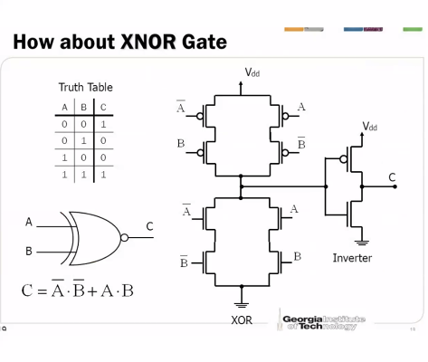
CMOS NOR 게이트의 회로도

Slide 4
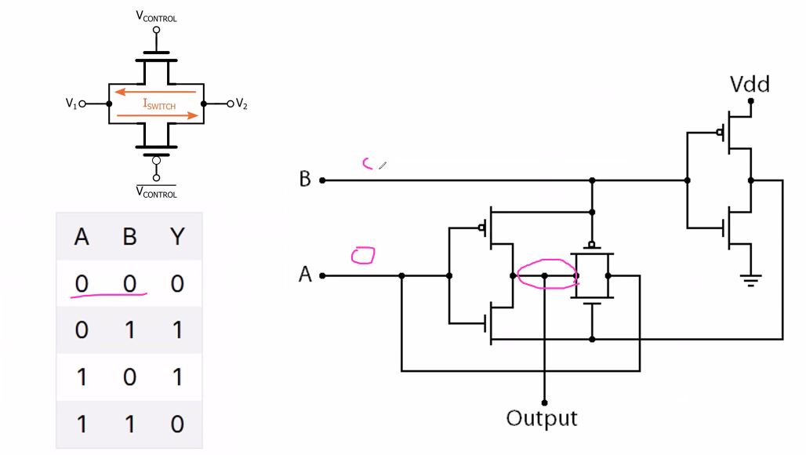
XOR 게이트의 논리회로와 회로도

Slide 5
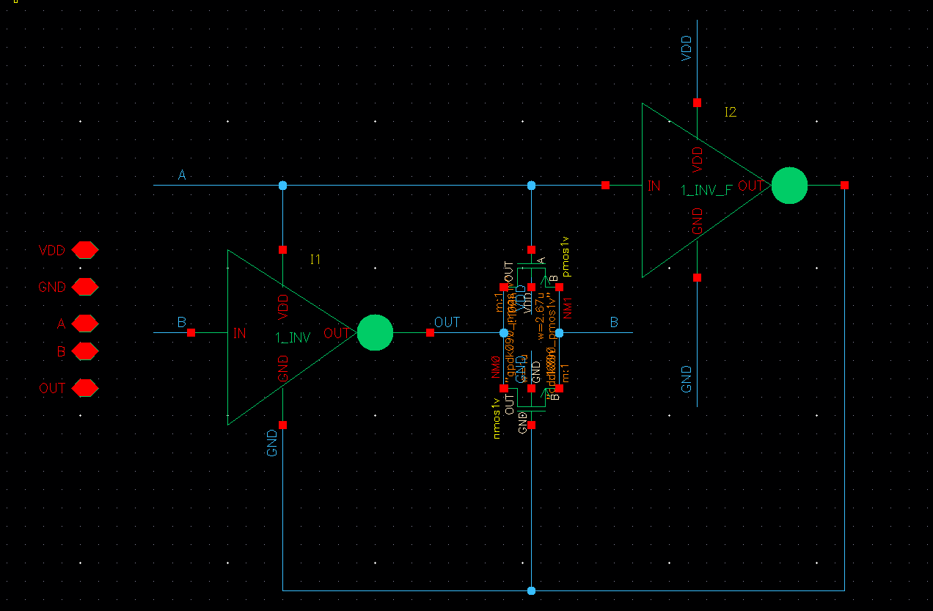
CMOS XOR 게이트의 회로도

